Slide 1
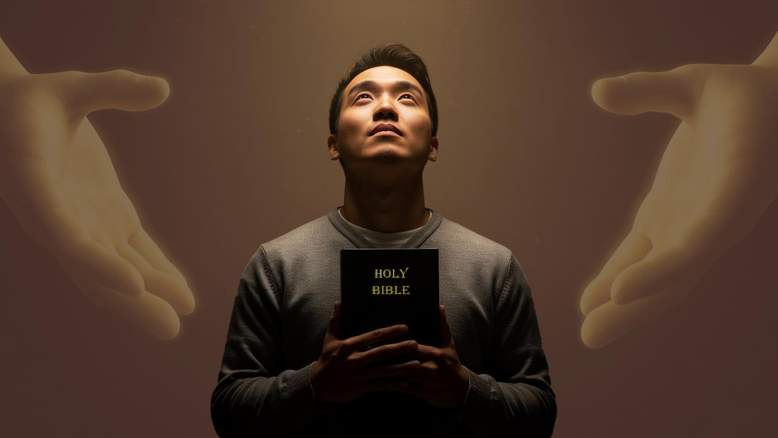
পুনর্মিলন এবং আশা
৯ম পাঠ, ২৮ ফেব্রুয়ারি, ২০২৬ এর জন্য ।

Slide 2


২ করিন্থীয় ৫:২১পদ ।
“যিনি পাপ জানেন নাই, তাঁহাকে তিনি আমাদের পক্ষে পাপস্বরূপ করিলেন, যেন আমরা তাঁহাতে ঈশ্বরের ধার্মিকতাস্বরূপ হই।”

Slide 3


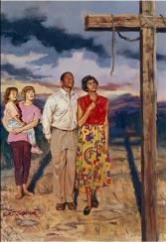
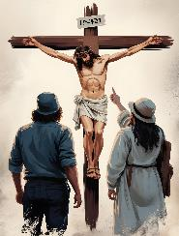
খ্রীষ্টের ক্রুশ স্বর্গ ও পৃথিবীর মিলন ঘটিয়েছে (কলসীয় ১:২০ পদ) বলার পর, পৌল আমাদের জন্য এই মিলনের ব্যবহারিক প্রভাব ব্যাখ্যা করেন।
এটা আমাদের কীভাবে বদলে দিয়েছে? ঈশ্বর কীভাবে এই সমস্ত কিছুর পূর্বাভাস দিয়েছিলেন? অন্যদের মিলনে অংশীদার হতে এবং আশা অর্জন করতে আমরা কী করতে পারি?
সুসমাচারের মাধ্যমে পুনর্মিলন এবং আশা
পুনর্মিলনের প্রভাব
দুষ্কৃতকারী থেকে সাধু (কলসীয় ১:২১-২২ পদ)
বদ্ধমূল ও অটল (কলসীয় ১:২৩ পদ)
আশা
আশা সঞ্চার করা (কলসীয় ১:২৪-২৫ পদ)
ঈশ্বরের রহস্য (কলসীয় ১:২৬-২৭)
সুসমাচারের শক্তি
সুসমাচার ঘোষণা করা (কলসীয় ১:২৮:২৯)

Slide 4

পুনর্মিলনের প্রভাব

Slide 5

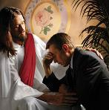
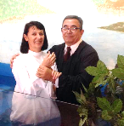

দুষ্কৃতকারী থেকে সাধু পর্যন্ত
“আর পূর্বে চিত্তে দুষ্ক্রিয়াতে বহিঃস্থ ও শত্রু ছিলে যে তোমরা,তোমাদিগকে তিনি এখন খ্রীষ্টের মাংসময় দেহে মৃত্যু দ্বারা সম্মিলিত করিলেন, যেন পবিত্র, নিষ্কলঙ্ক ও নির্দোষ করিয়া আপনার সাক্ষাতে উপস্থিত করেন,—.” (কলসীয় ১:২১-২২ পদ)
বিষয়টি সহজ। আমরা মন্দ কাজ করে বেঁচে ছিলাম এবং তাই আমাদের অনন্ত মৃত্যুর জন্য দণ্ডিত করা হয়েছিল (রোমীয় ৬:২৩ পদ; প্রকাশিত বাক্য ২১:৮ পদ)।
আমাদের পাপের মূল্য পরিশোধ করার জন্য তিনি ক্রুশে মৃত্যুবরণ করেছিলেন (রোমীয় ৫:৮ পদ)
বিশ্বাস, অনুতাপ এবং বাপ্তিস্মের মাধ্যমে আমরা আমাদের পাপ থেকে মুক্ত হই এবং ঈশ্বরের [ধার্মিকতা] সামনে নির্দোষ ও নির্দোষ থাকি (রোমীয় ৫:১০; কলসীয় ১:২২ পদ)
পবিত্র আত্মার কাজের মাধ্যমে আমাদের জীবন ধীরে ধীরে পরিবর্তিত হয় এবং আমরা ঈশ্বরের [পবিত্রীকরণ] সামনে পবিত্র হয়ে উঠি (রোমীয় ৮:১পদ; ২ করিন্থীয় ৫:১৭পদ)
আমরা নিজেরাই এই পরিস্থিতি পরিবর্তন করতে, অথবা আমাদের পরিত্রাণের মূল্য দিতে অক্ষম ছিলাম (গীতসংহিতা ৪৯:৭-৮ পদ)।
কিন্তু ঈশ্বর আমাদের জন্য একটি মহান পরিকল্পনা প্রস্তুত করেছিলেন:

Slide 6

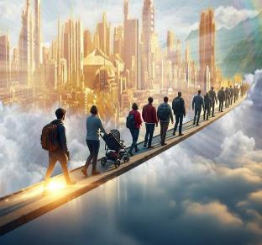
বদ্ধমূল ও অটল
“যদি তোমরা বিশ্বাসে বদ্ধমূল ও অটল হইয়া স্থির থাক, এবং সেই সুসমাচারের প্রত্যাশা হইতে বিচলিত না হও” (কলসীয় ১:২৩ক পদ)
আমরা ইতিমধ্যেই ধার্মিক বলে গণ্য হয়েছি, আমরা পবিত্রীকৃত হচ্ছি, কিন্তু যাত্রা এখনও শেষ হয়নি। আমরা পথভ্রষ্ট হওয়ার এবং লক্ষ্যে পৌঁছাতে না পারার ঝুঁকি নিয়ে থাকি। এই কারণেই পৌল আমাদের তিনটি বিষয়ে পরামর্শ দেন (কলসীয় ১:২৩ক পদ):
বিশ্বাসে অবিরত থাকুন
জেল থেকে মুক্তি পাওয়ার পর পিতর যখন দরজায় কড়া নাড়লেন, ঠিক যেমনটা তিনি করেছিলেন, ততক্ষণ পর্যন্ত দরজা খুলে গেল। (প্রেরিত ১২:১১-১৬পদ) ।
বদ্ধমূল
আমাদের বিশ্বাস দৃঢ় হতে হবে, বাইবেলে আমরা যে সত্যগুলো শিখেছি তার উপর ভিত্তি করে তৈরি হতে হবে।
অটল
আমাদের অবশ্যই অটল থাকতে হবে, "সুসমাচারের আশায়" আস্থা রাখা কখনও বন্ধ করা উচিত নয়।

Slide 7

আশা

Slide 8

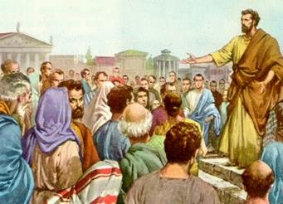
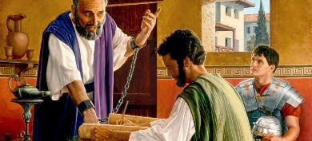
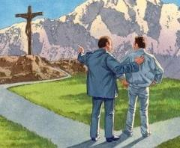
আশা সঞ্চার করা
“তোমাদের পক্ষে ঈশ্বরের যে দেওয়ানী কার্য আমাকে দত্ত হইয়াছে, তদনুসারে আমি মণ্ডলীর পরিচারক হইয়াছি, যেন আমি ঈশ্বরের বাক্য সম্পূর্ণরূপে প্রচার করি;” (কলসীয় ১:২৫ পদ)
যেমনটি আমরা দেখেছি, আমাদের পরিত্রাণের জন্য ঈশ্বরের পরিকল্পনা যীশুর মৃত্যুর উপর ভিত্তি করে তৈরি এবং এর মধ্যে আমাদের ন্যায্যতা এবং পবিত্রীকরণ অন্তর্ভুক্ত। কিন্তু একটি গুরুত্বপূর্ণ বিষয় অনুপস্থিত ছিল: যেভাবেই হোক, এটি গ্রহণ করার জন্য আমাদের এই পরিকল্পনাটি জানতে হবে। আমাদের এমন কাউকে প্রয়োজন যিনি আমাদের কাছে এটি প্রকাশ করবেন।
এখানেই "ঈশ্বরের ব্যবস্থা" [পরিস্থিতি, চিন্তাভাবনা, মানুষ ইত্যাদির বিন্যাসের ঈশ্বরের পদ্ধতি] আসে, যার মধ্যে পৌল একজন পরিচারক ছিলেন (কলসীয় ১:২৫)।
পৌল এই পরিকল্পনার অংশ হতে পেরে আনন্দিত হয়েছিলেন, যদিও এতে দুঃখ-কষ্ট ছিল (কলসীয় ১:২৪)। রোমে গ্রেপ্তারের পর থেকে মৃত্যু পর্যন্ত, তিনি নতুন নিয়মে সংরক্ষিত চৌদ্দটি পত্রের মধ্যে কমপক্ষে সাতটি পত্র লিখেছিলেন।
পৌল ঈশ্বরের পরিকল্পনার একটি গুরুত্বপূর্ণ অংশ ছিলেন, এবং তিনি এতে আনন্দিত ছিলেন। আমরাও অন্যদের খ্রীষ্টের জ্ঞানের দিকে পরিচালিত করে এই পরিকল্পনার অংশ হতে পারি। এটাই আমাদের আনন্দ!

Slide 9

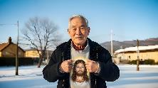
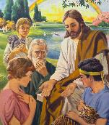

ঈশ্বরের রহস্য
“তাহা সেই নিগূঢ়তত্ত্ব, যাহা যুগযুগানুক্রমে ও পুরুষপুরুষানুক্রমে গুপ্ত ছিল, কিন্তু এখন তাঁহার পবিত্রগণের কাছে প্রকাশিত হইল;” (কলসীয় ১:২৬ পদ)
পৌল খ্রীষ্টের পুনরুত্থানের পর গির্জার কাছে প্রকাশিত এক রহস্যের কথা বলেছেন (কলসীয় ১:২৬ পদ)। ততক্ষণ পর্যন্ত, এর কেবল আভাস পাওয়া গিয়েছিল। কিন্তু এই রহস্যটি কী? "তোমাদের মধ্যে খ্রীষ্ট, গৌরবের আশা" (কলসীয় ১:২৭ পদ)।
এটি জগৎ সৃষ্টির আগেই তৈরি করা হয়েছিল (১ পিতর ১:২০ পদ)
এটি আংশিকভাবে স্বর্গদূতদের কাছে জানানো হয়েছিল (১ পিতর ১:১২ পদ)
আদম এবং হবার প্রথম আভাস দেওয়া হয়েছিল (আদিপুস্তক ৩:১৫ পদ)
এটি ভাববাদীদের কাছে প্রকাশিত হয়েছিল (১ পিতর ১:১০-১১পদ)
যীশু প্রথমে ইহুদিদের কাছে এটি প্রকাশ করেছিলেন (মথি ১৫:২৪ পদ)
তারপর এটি সমস্ত মানুষের কাছে সম্পূর্ণরূপে প্রকাশিত হয়েছিল (কলসীয় ১:২৭ পদ)
এই রহস্যের উন্মোচনের এখনও অনেক ধাপ বাকি আছে। এখন আমরা মহিমান্বিত হওয়ার আশায় বাস করছি। কী পরিবর্তন! কী রহস্য! পাপী লোকেরা যীশুর মুক্তিদাতা রক্তের মাধ্যমে ধার্মিক, পবিত্র এবং মহিমান্বিত হয়। এই রহস্য চিরকাল ধরে অধ্যয়নের বিষয় হয়ে থাকবে।

Slide 10

সুসমাচারের শক্তি

Slide 11

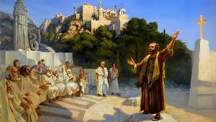
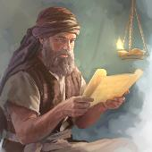
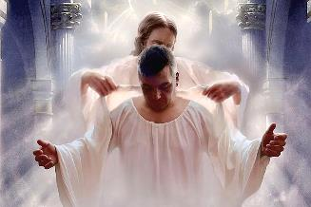
সুসমাচার ঘোষণা
“তাঁহাকেই আমরা ঘোষণা করিতেছি, সমস্ত জ্ঞানে প্রত্যেক মনুষ্যকে সচেতন করিতেছি ও প্রত্যেক মনুষ্যকে শিক্ষা দিতেছি, যেন প্রত্যেক মনুষ্যকে খ্রীষ্টে সিদ্ধ করিয়া উপস্থিত করি;” (কলসীয় ১:২৮ পদ )
পৌল কীভাবে সুসমাচার প্রচার করেছিলেন? তাঁর প্রচারের কেন্দ্রবিন্দু ছিল ক্রুশবিদ্ধ খ্রীষ্ট (১ করিন্থীয় ১:২৩ পদ)। লোকেরা যীশুকে গ্রহণ করার পর, তিনি তাদের উপদেশ দিয়েছিলেন এবং শিক্ষা দিয়েছিলেন যতক্ষণ না তারা সিদ্ধ হয় (কলসীয় ১:২৮-২৯ পদ)। তিনি কীভাবে এটি করেছিলেন?
তিনি তাদের খ্রীষ্টীয় মতবাদ এবং অনুশীলন ব্যাখ্যা করেছিলেন (২ থিষলনীকীয় ২:১৫ পদ)
তিনি তাদের সুসমাচার প্রত্যাখ্যান করার পরিণতি সম্পর্কে সতর্ক করেছিলেন (ইব্রীয় ১০:২৫-২৯ পদ)
তিনি তাদেরকে মিথ্যা শিক্ষকদের বিপদ সম্পর্কে সতর্ক করেছিলেন (প্রেরিত ২০:২৯-৩০ পদ)
এক মিনিট অপেক্ষা করুন... তাদের নিখুঁত করুন? আর শুধু কয়েকজন নয়... "প্রত্যেক পুরুষ"! (কলসীয় ১:২৮খ পদ )।
"পরিপক্ক" (teleios) হিসেবে অনুবাদিত গ্রীক শব্দের অর্থ নিখুঁত এবং ত্রুটিহীন। খ্রীষ্টীয় বৃদ্ধির প্রক্রিয়ার মাধ্যমে, আমরা ঈশ্বরের আইনের গভীরতা এবং এর প্রয়োজনীয়তা সম্পর্কে গভীরভাবে সচেতন হই। অতএব, আমাদের লক্ষ্য হল খ্রীষ্ট যীশুতে নিখুঁত হওয়া।

Slide 12

"ক্রুশবিদ্ধ মুক্তিদাতার দিকে তাকালে, আমরা স্বর্গের মহিমা দ্বারা প্রদত্ত ত্যাগের বিশালতা এবং অর্থ আরও সম্পূর্ণরূপে বুঝতে পারি। পরিত্রাণের পরিকল্পনা আমাদের সামনে মহিমান্বিত হয়, এবং ক্যালভারির চিন্তা আমাদের হৃদয়ে জীবন্ত এবং পবিত্র আবেগ জাগ্রত করে। ঈশ্বর এবং মেষশাবকের প্রশংসা আমাদের হৃদয়ে এবং আমাদের ঠোঁটে থাকবে; কারণ যে আত্মা ক্যালভারির দৃশ্যগুলিকে স্মৃতিতে তাজা রাখে, সেখানে গর্ব এবং আত্ম-উপাসনা বিকশিত হতে পারে না।"
EGW (The Desire of Ages, p. 661)

